Slide 1
Kaukolämmön hinta
1.7.2026

Slide 2
Kaukolämmön hinta 2000-luvun asuinrakennuksissa (€/MWh)
Teho- ja energiamaksu, sis. verot
Hinta sisältää kaikki verot, teho- ja energiamaksut ja mahdolliset muut vuotuiset kaukolämpömaksut. Ei sisällä liittymismaksuja.

Slide 3
Lämmön tuotannon kotimaisten polttoaineiden hinnat
Hinnoissa huomioidaan polttoaineiden hinta ja verot
Lähde: Tilastokeskus, Kotimaisten polttoaineiden käyttäjähinnat energiantuotannossa

Slide 4
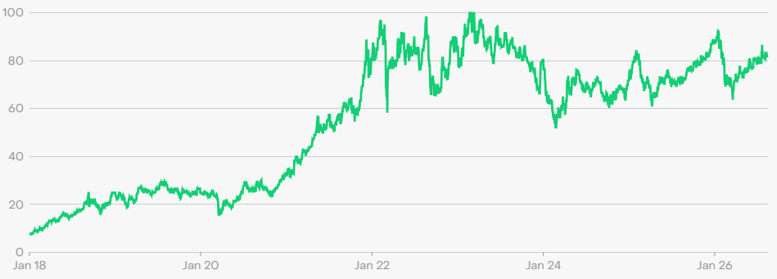
Päästöoikeuden hintakehitys, €/tCO₂
Hintakehitys 1/2018-8/2026
Lähde: https://ember-energy.org/data/european-electricity-prices-and-costs//

Slide 5
Kaukolämmön reaalihinnan kehitys
Kuluttajahintaindeksillä korjattuna, verollinen ja veroton keskihinta
Polttoaineiden valmisteveron ja arvonlisäveron osuudeksi on käytetty arvioita 22,2 % vuosille 2025-2026
Lähde: Energiateollisuus, Kaukolämpötilasto; Tilastokeskus, kuluttajahintaindeksi (2010=100)

Slide 6
Energiaverojen kehitys
Valmisteverot – kaukolämmön tuotannon polttoaineet ja sähkön käyttö
Kaukolämmön polttoaineisiin liittyy valmistevero, jonka suuruus riippuu siitä, tuotetaanko lämpö erillistuotannolla vai sähkön ja lämmön yhteistuotannolla.
Yhteistuotantolämmöllä on alennettu veroluokka, ja erillistuotannon valmisteverot ovat täysmääräisiä
Myös sähkökulutuksella on kaksi eri veroluokkaa, alempi II-veroluokka ja korkeampi I-veroluokka

Slide 7
Hintojen kehitys eri tuotteilla ja palveluilla 2020-2025
Tuote tai palvelu | Hinnan muutos: 12/2025 vs. 1/2020
Bensiini | + 11 %
Sähkö, kuluttajahinta | + 21 %
Maito | + 21 %
Museot ja taidegalleriat | + 24 %
Kaukolämpö | + 33 %
Postipalvelut | + 45 %
Jätteiden keruu | + 39 %
Vapaa-aikaan liittyvät palvelut | + 50 %
Kahvi | + 67 %
Lähteet: Energiateollisuus ry, Kaukolämmön hintatilasto ja Tilastokeskus, Kuluttajahintaindeksi

